Slide 1
FBIB Deploy Hub
Arquitectura del Sistema de Integración Gubernamental
Oficina de Gerencia y Presupuesto
Gobierno de Puerto Rico
Junio 2026 | v2.0 — UKG Dual Mode (API Key + RICE Reports)
CONFIDENCIAL — Solo para uso interno del Gobierno de Puerto Rico

Slide 2
Índice de Diagramas
03. System Overview — Visión General del Sistema
01 System Overview
04. Data Flow — Flujo Diario por Agencia
02 Data Flow Diario (Por Agencia)
05. Agent Internals — Estados y Lógica Interna
03 Agent Internals
06. Portal Admin — API Endpoints
04 Portal Admin Endpoints
07. Configuración por Agencia — UKG Dual Mode
05 Configuración Por Agencia
08. UKG Dual Mode — API Key vs Username/Password
06 Ukg Dual Mode Api Key Vs Username Pass
09. Login Flow — Autenticación Boomi-Style
07 Login Flow
10. Agent Deployment Lifecycle
08 Agent Deployment Lifecycle
11. Comparativa Boomi vs FBIB Deploy Hub
09 Comparativa Boomi Vs Fbib
FBIB Deploy Hub | Oficina de Gerencia y Presupuesto | Gobierno de PR | 2/11

Slide 3
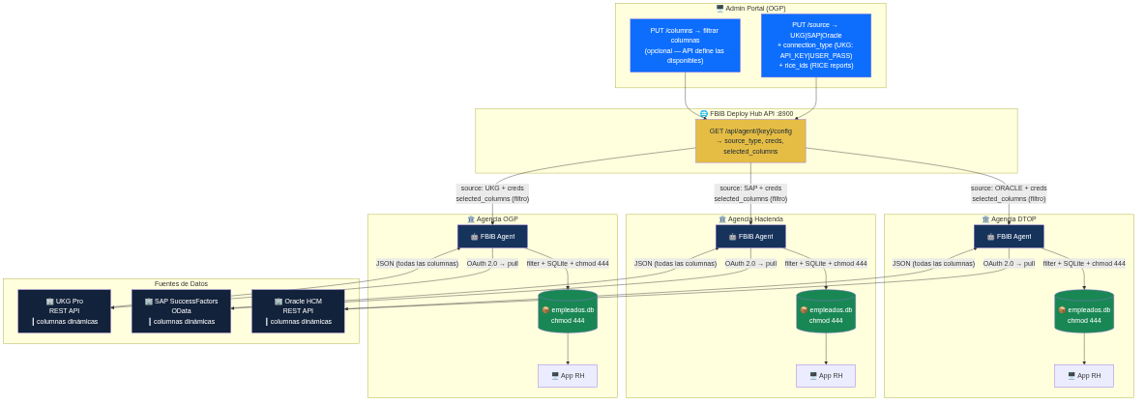
03. System Overview — Visión General del Sistema
FBIB Deploy Hub | Oficina de Gerencia y Presupuesto | Gobierno de PR | 3/11

Slide 4
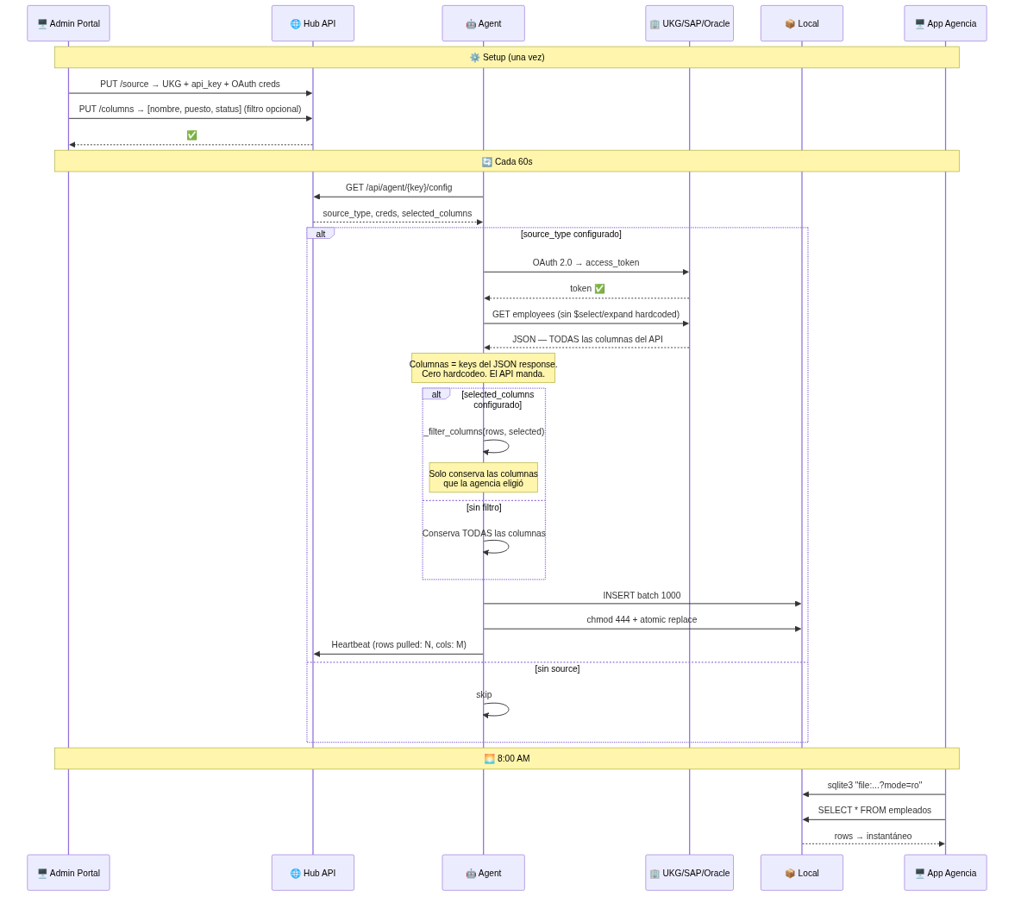
04. Data Flow — Flujo Diario por Agencia
FBIB Deploy Hub | Oficina de Gerencia y Presupuesto | Gobierno de PR | 4/11

Slide 5
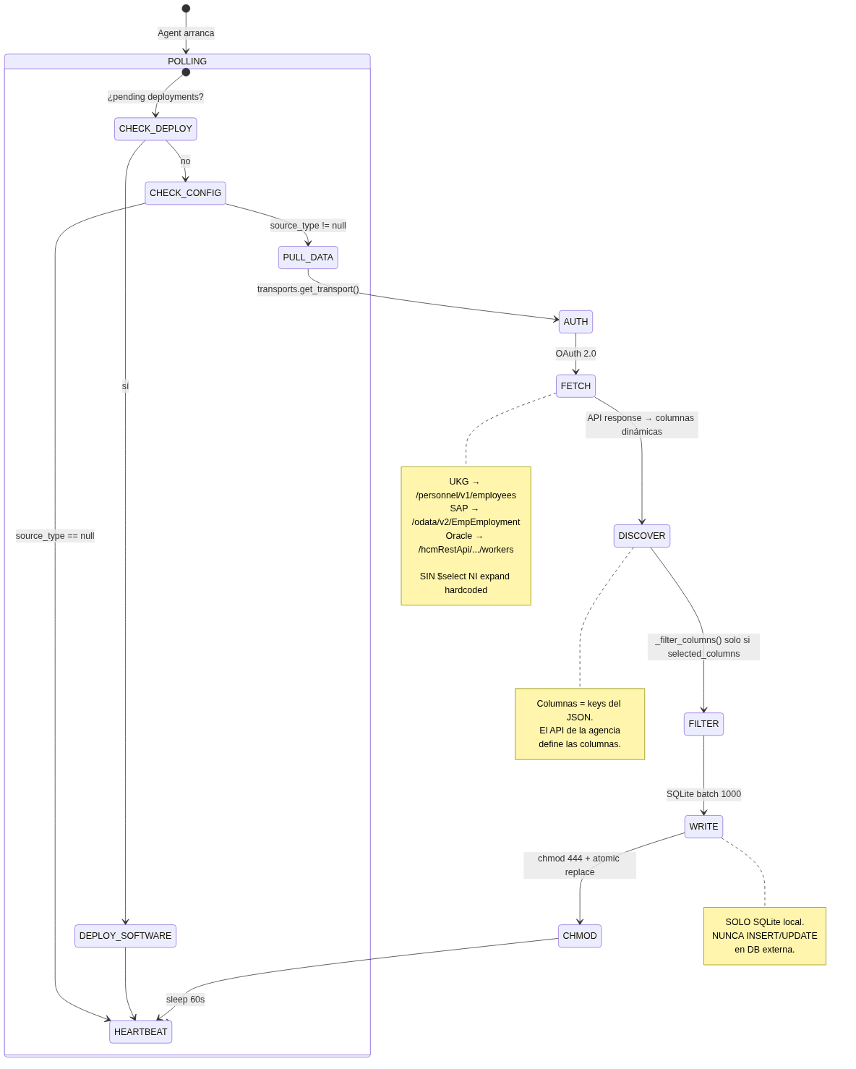
05. Agent Internals — Estados y Lógica Interna
FBIB Deploy Hub | Oficina de Gerencia y Presupuesto | Gobierno de PR | 5/11

Slide 6
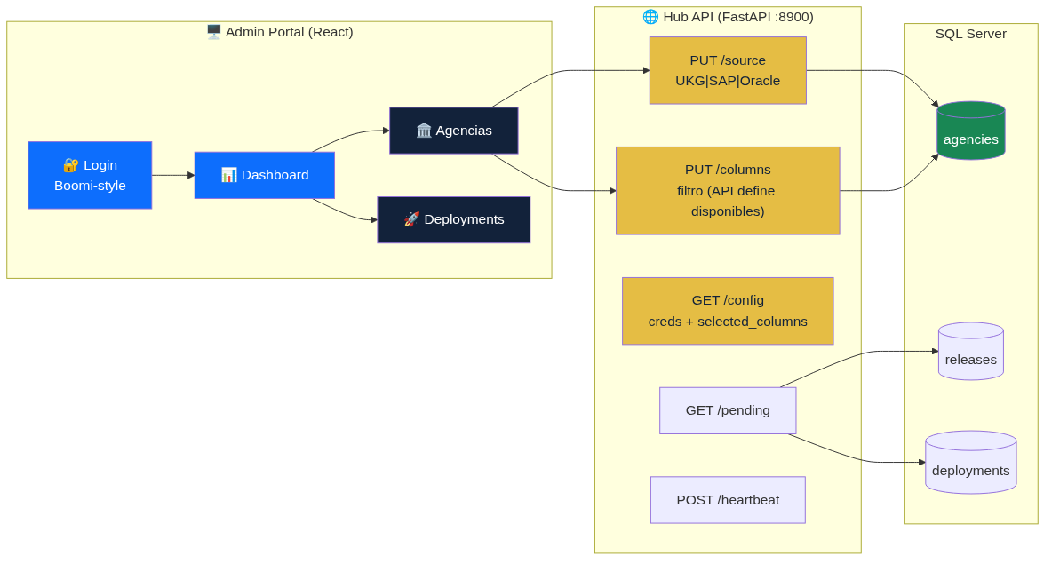
06. Portal Admin — API Endpoints
FBIB Deploy Hub | Oficina de Gerencia y Presupuesto | Gobierno de PR | 6/11

Slide 7
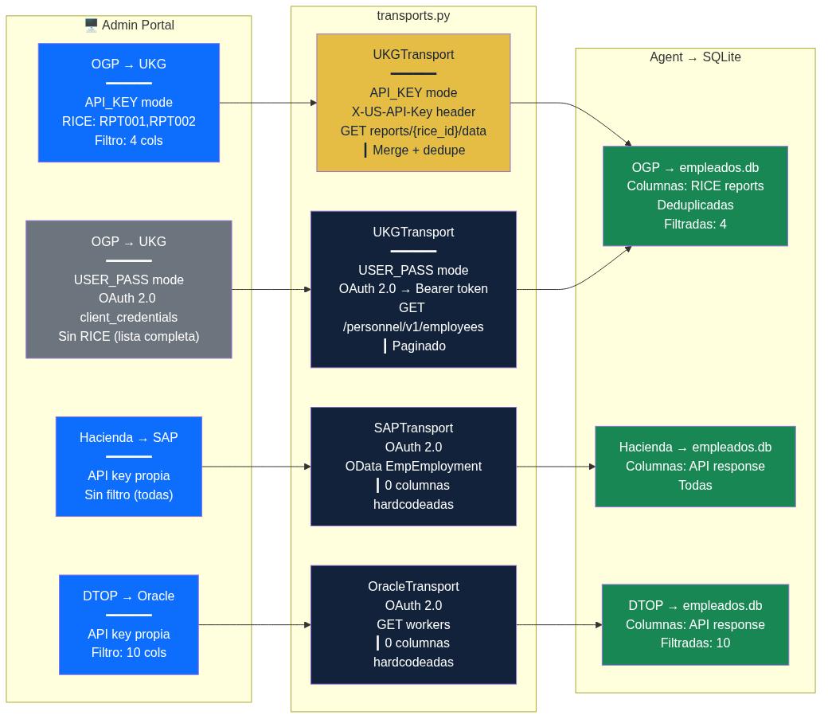
07. Configuración por Agencia — UKG Dual Mode
FBIB Deploy Hub | Oficina de Gerencia y Presupuesto | Gobierno de PR | 7/11

Slide 8
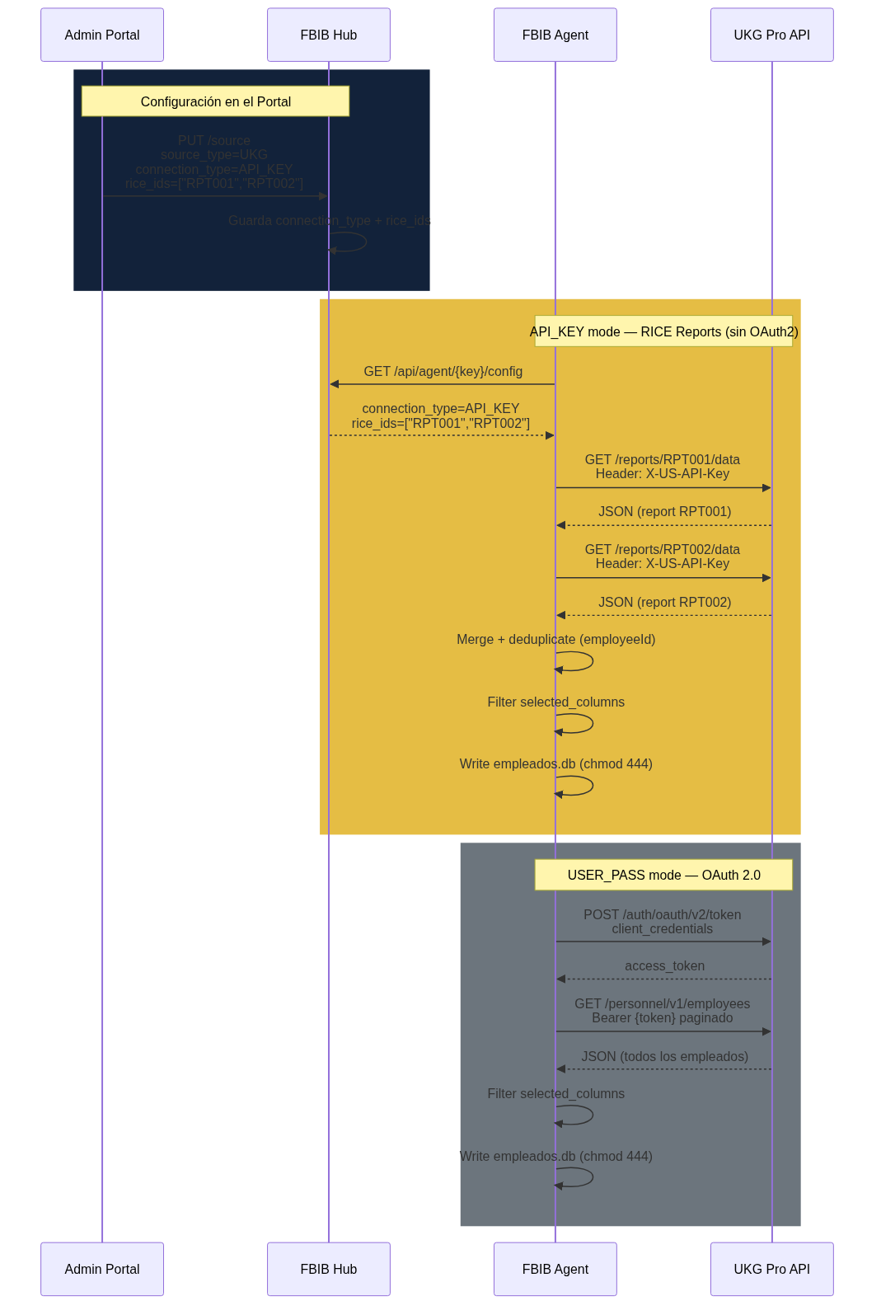
08. UKG Dual Mode — API Key vs Username/Password
FBIB Deploy Hub | Oficina de Gerencia y Presupuesto | Gobierno de PR | 8/11

Slide 9
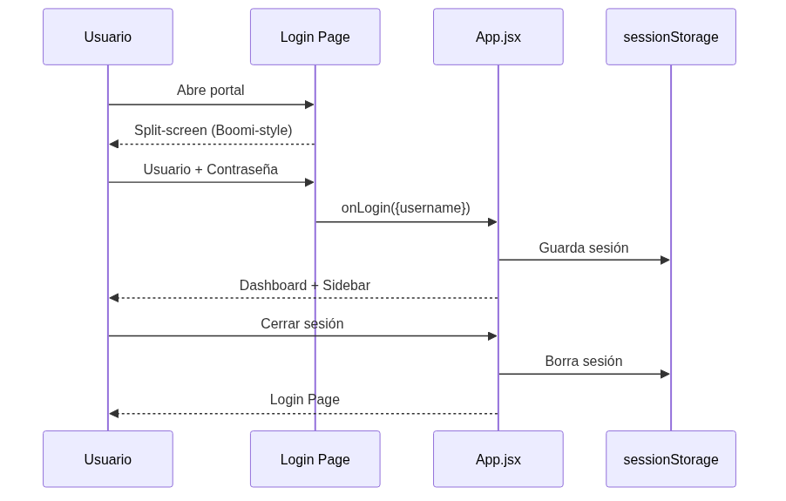
09. Login Flow — Autenticación Boomi-Style
FBIB Deploy Hub | Oficina de Gerencia y Presupuesto | Gobierno de PR | 9/11

Slide 10
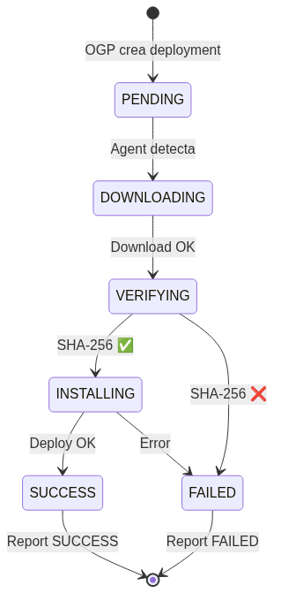
10. Agent Deployment Lifecycle
FBIB Deploy Hub | Oficina de Gerencia y Presupuesto | Gobierno de PR | 10/11

Slide 11
11. Comparativa Boomi vs FBIB Deploy Hub
FBIB Deploy Hub | Oficina de Gerencia y Presupuesto | Gobierno de PR | 11/11

Slide 12
FBIB Deploy Hub
¿Preguntas?
Oficina de Gerencia y Presupuesto
Gobierno de Puerto Rico
Junio 2026

